Slide 1



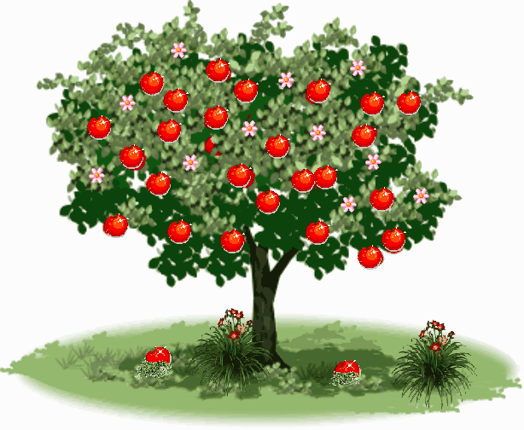
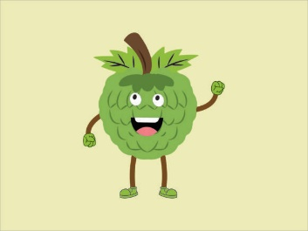



UBND QUẬN LONG BIÊN
TRƯỜNG MẦM NON CHIM ÉN
LĨNH VỰC PHÁT TRIỂN NGÔN NGỮ
LÀM QUEN VĂN HỌC
ĐỒNG DAO: VÈ TRÁI CÂY
Giáo viên: Vũ Huyền Trang
Năm học:2021-2022
Notes:
更多模板123图文旗舰店：666

Slide 2

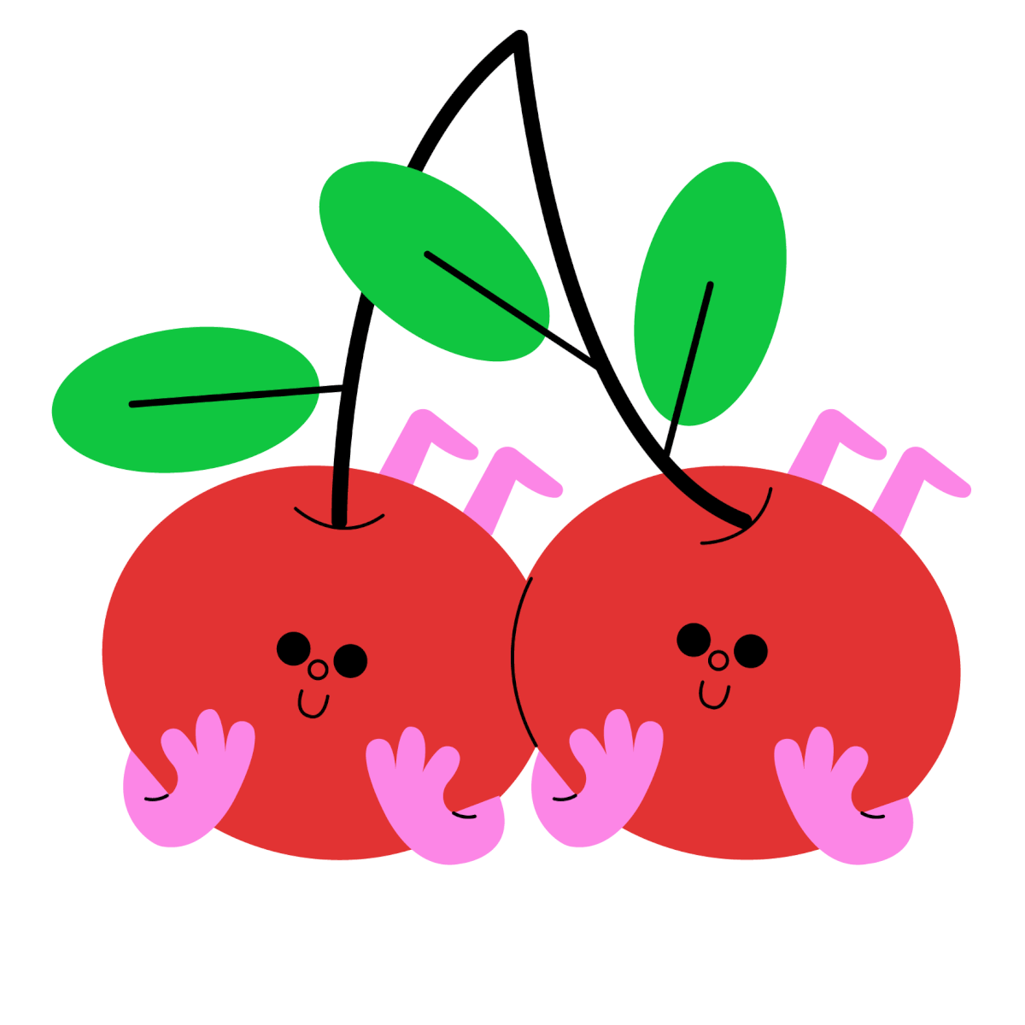
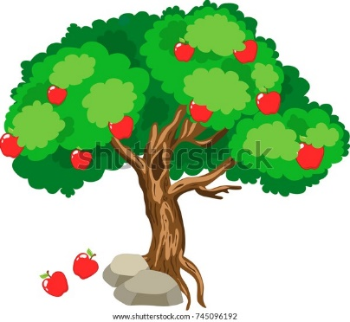
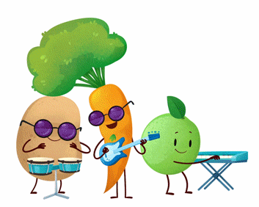
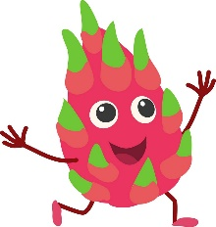

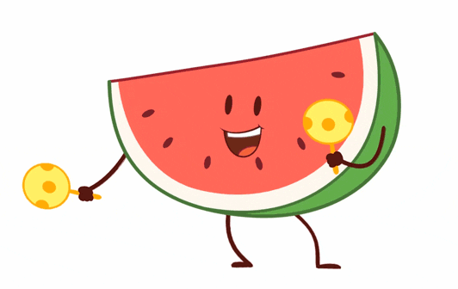

vè trái cây

Slide 3
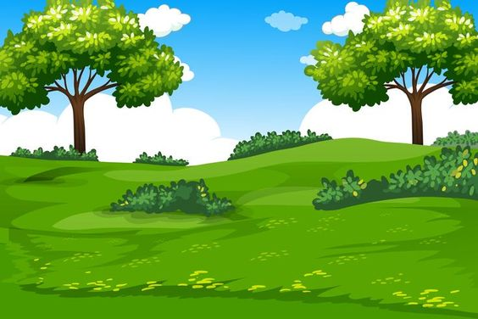


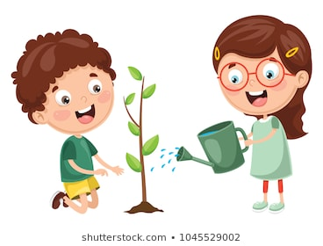
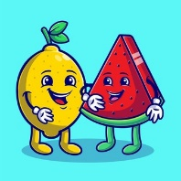
Lẳng lặng mà nghe
Tôi đọc bài vè
Trái cây bạn nhé

Slide 4
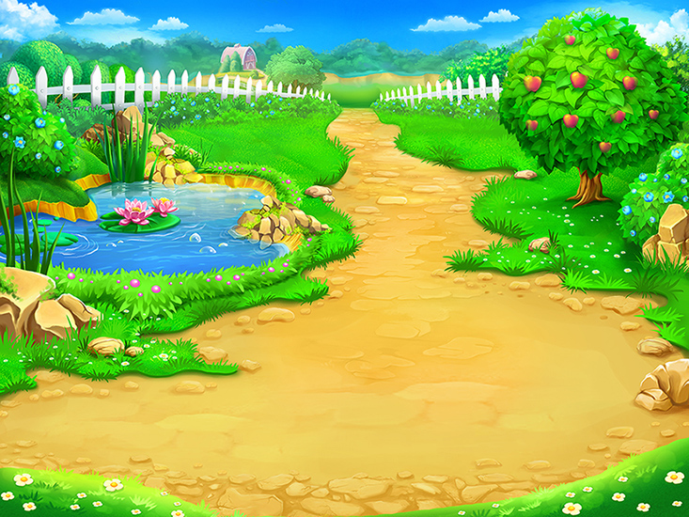
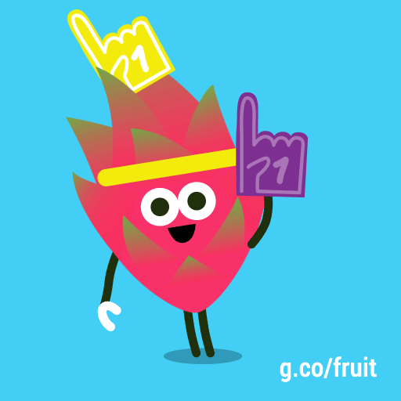



Ăn vào mát mẻ
Là trái thanh long
Xanh vỏ đỏ lòng
Là trái dưa hấu

Slide 5

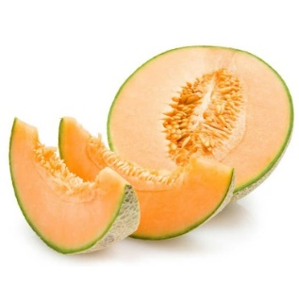
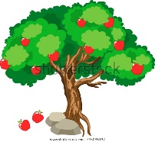

Hình thù rất xấu
Là trái sầu riêng
Vàng vỏ xanh viền
Dưa gang thơm mát

Slide 6

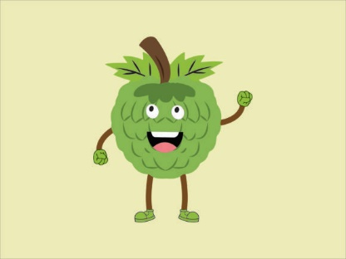
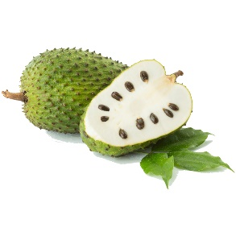
Da sần đen hạt
Là trái mãng cầu
Cong giống móc câu
Chuối già, chuối sứ.

Slide 7


VÈ LOÀI VẬT
Cô vừa đọc cho các con nghe bài đồng dao
có tên là gì?

Slide 8
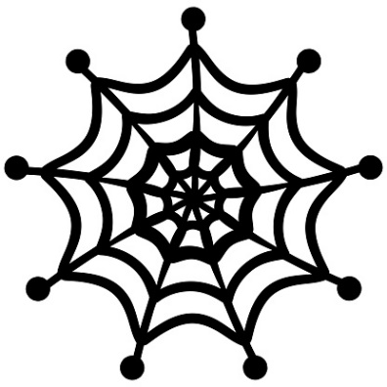
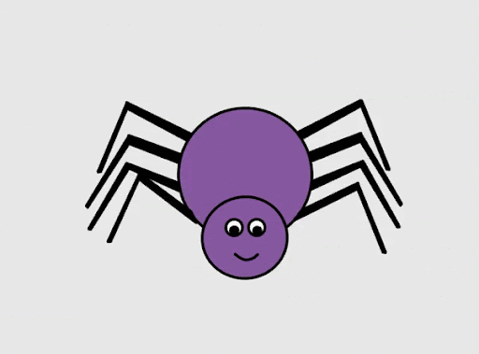

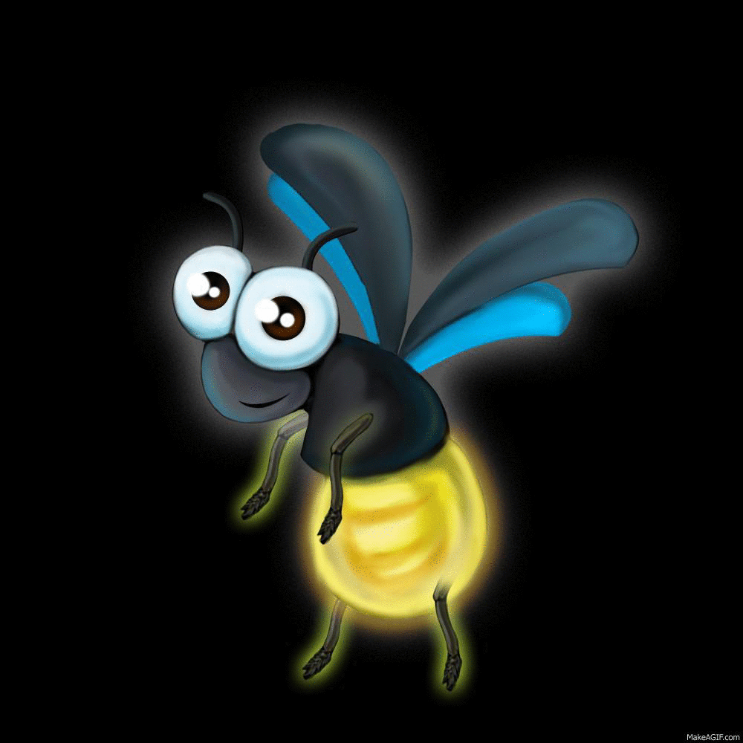
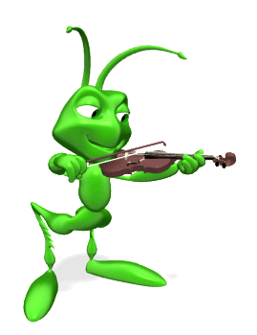
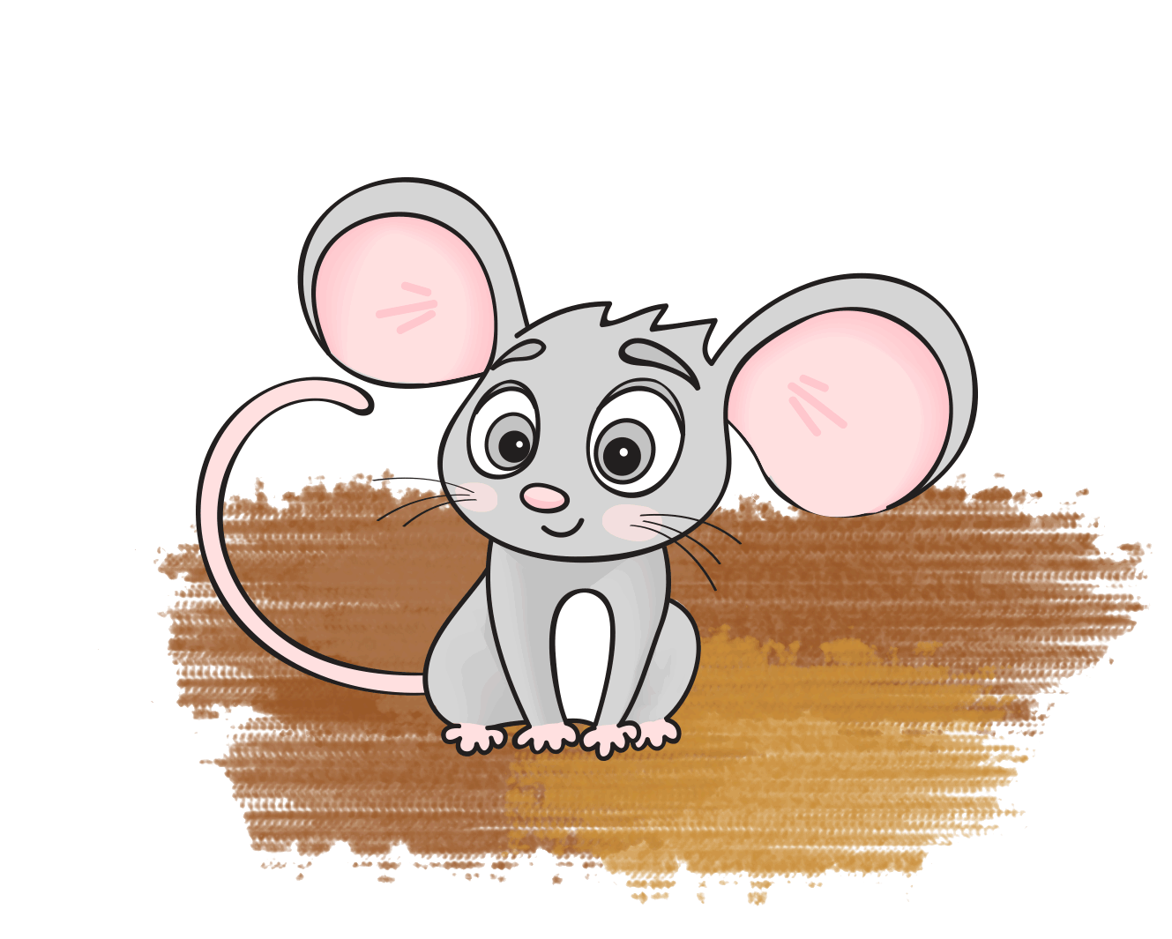
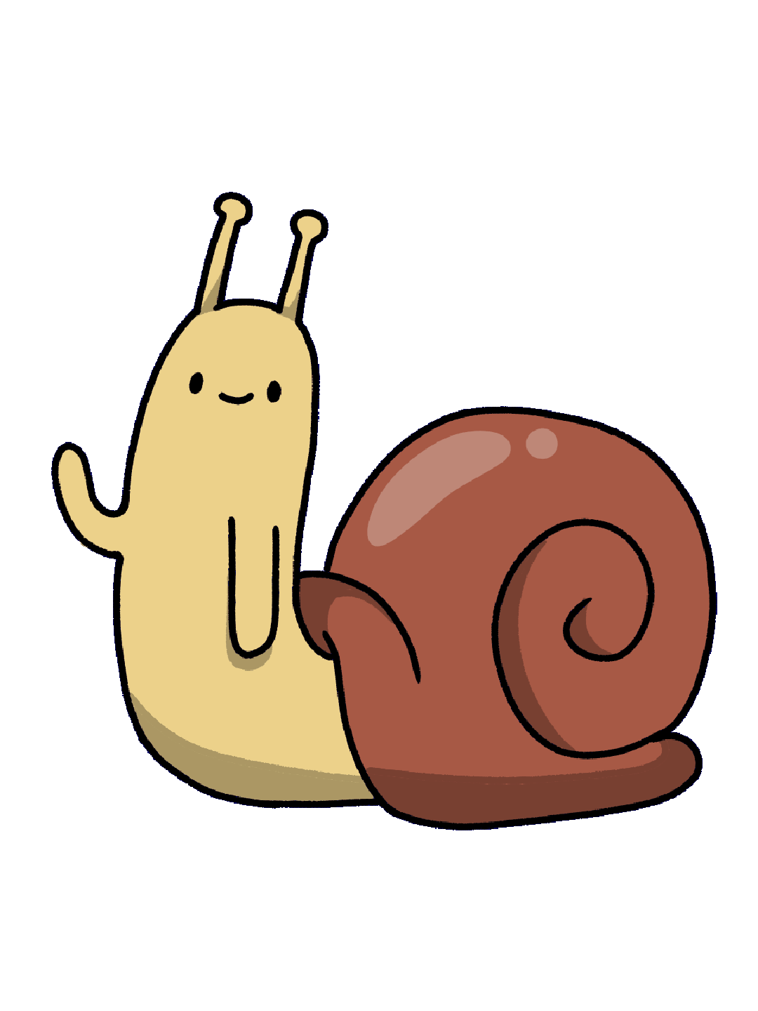
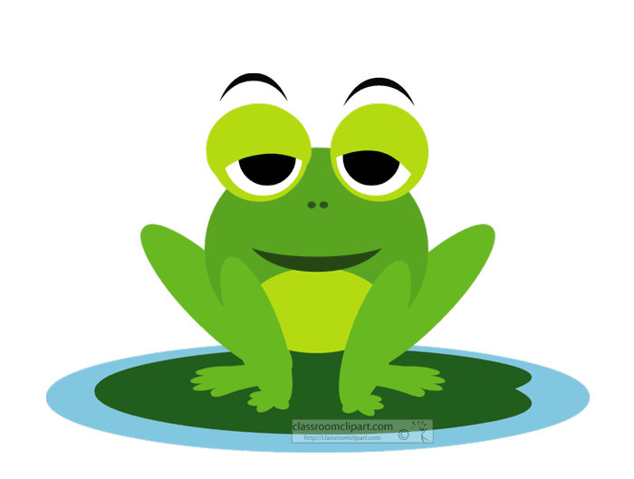
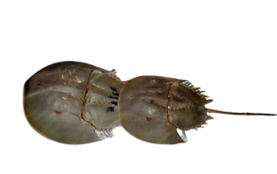
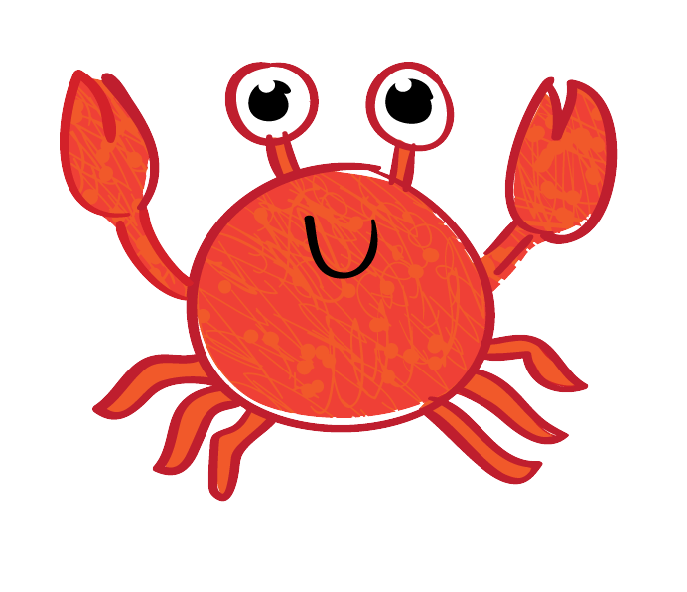
Trong bài VÈ LOÀI VẬT nhắc đến những con vật gì nhỉ?

Slide 9

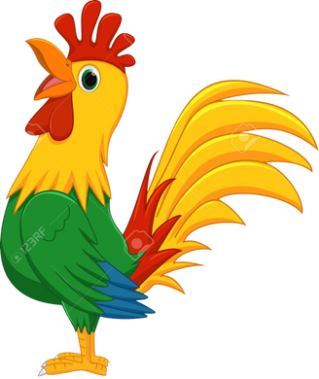
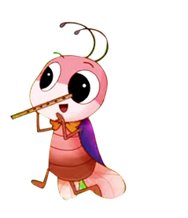
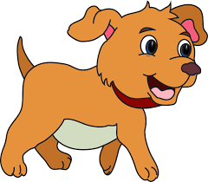

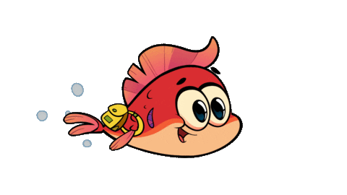
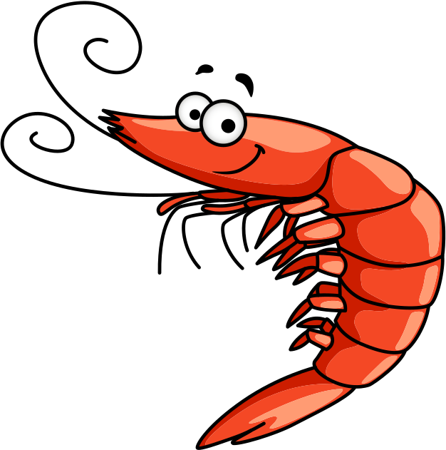
Trong bài VÈ LOÀI VẬT nhắc đến những con vật gì nhỉ?

Slide 10
Ở đoạn đầu của bài đồng dao,theo các con thì con vật nào xuất hiện mà trên lưng chúng cõng gạch và con vật nào cứ nghiến răng là trời đổ mưa?

Slide 11
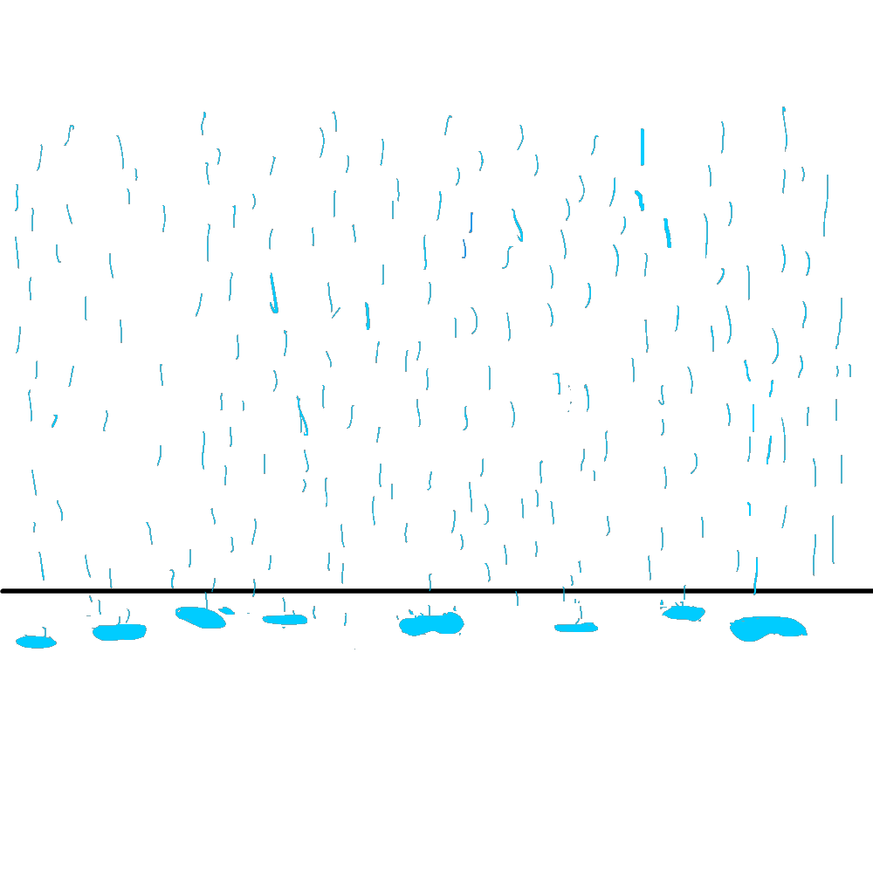



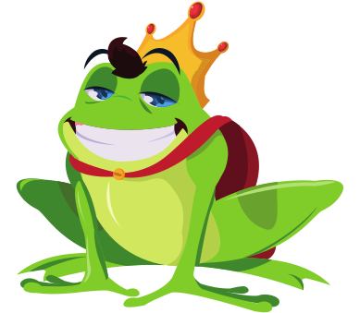

Ve vẻ vè ve
Cái vè loài vật
Trên lưng cõng gạch
Là họ nhà cua
Nghiến răng gọi mưa
Đúng là cụ cóc

Slide 12
Thế con vật nào chuyên cắn chắt mà sống thành từng đàn kêu chít chít và con gì thích kéo lưới chăng to không?

Slide 13
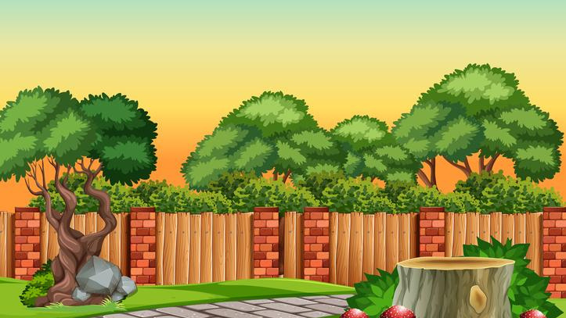

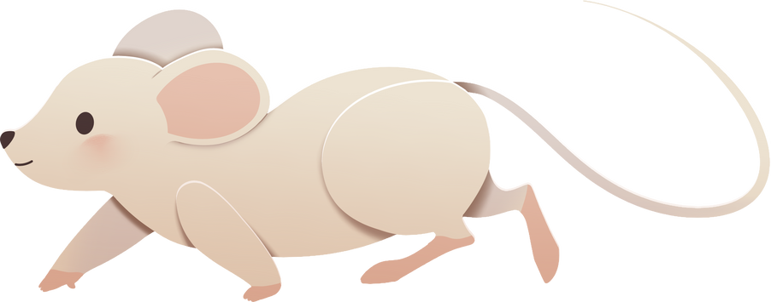
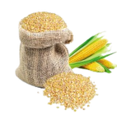
Thích ngồi cắn chắt
Chuột nhắt, chuột đàn
Đan lưới dọc ngang
Anh em nhà nhện

Slide 14
Ở đoạn tiếp theo ,con gì mà tên gọi giống như bím tóc dc tết giống các bạn gái này,hăng say kéo đàn chu du khắp nơi là ai nhỉ? Suốt đời chậm trễ là con gì?

Slide 15


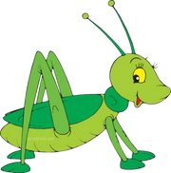
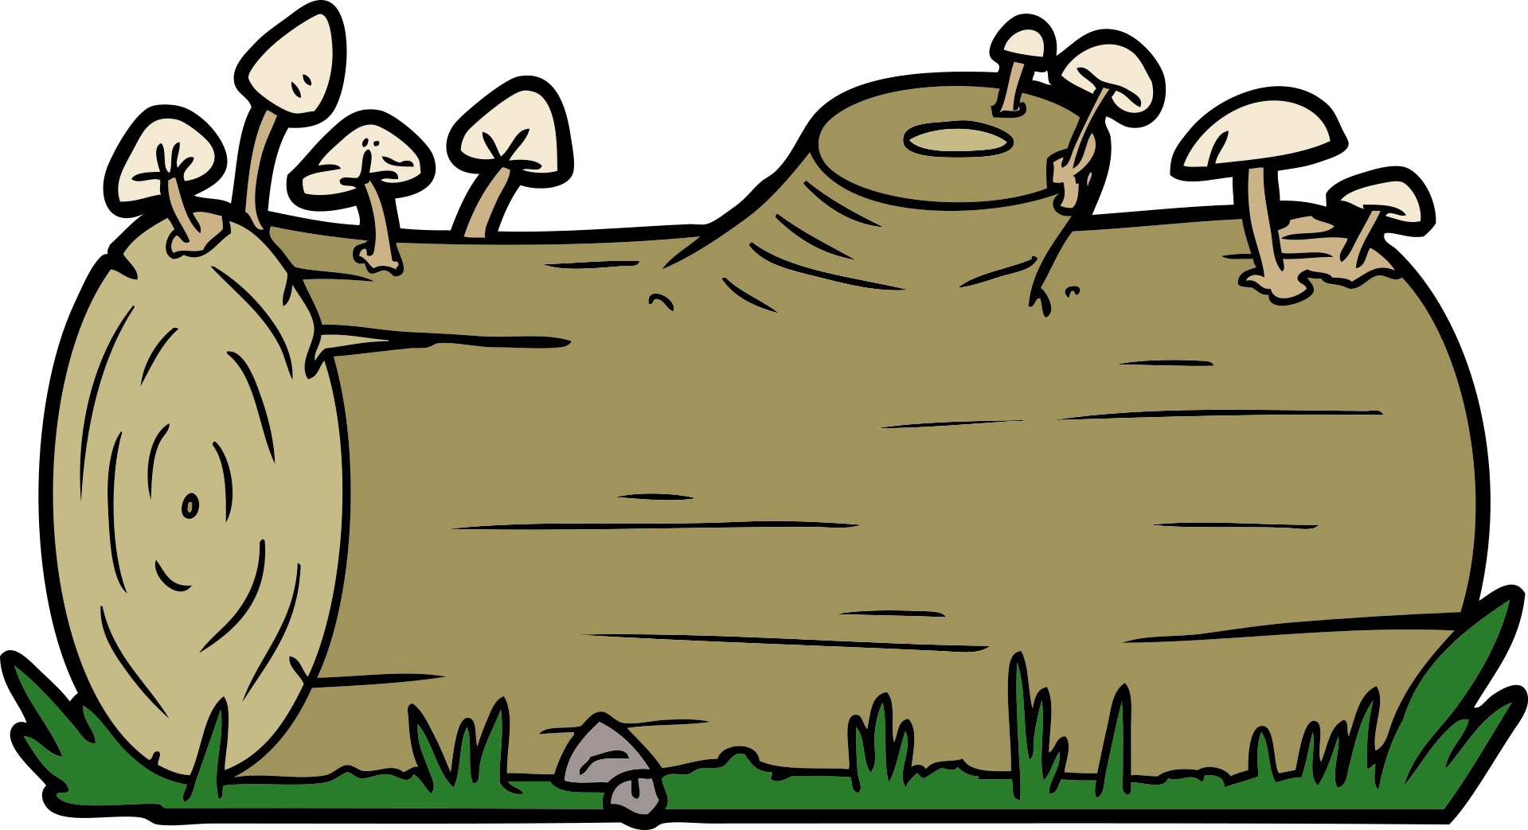


Gọi kiểu tóc bện
Vợ chồng nhà sam
Rền dĩ kéo đàn
Đúng là anh dế
Suốt đời chậm trễ
Là họ nhà sên

Slide 16
Con gì đêm đến phát sáng mà ko cần đèn?

Slide 17




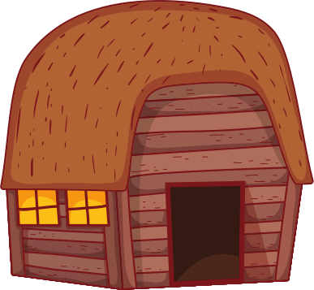
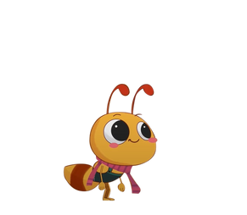




Đêm thắp đèn lên
Là cô đom đóm

Slide 18
Ở đoạn tiếp theo,con vật này rất gần gũi với chúng mình, nó dậy sớm,gáy vang ó ò,đánh thức mọi người?
Mũi con vật này đánh hơi rất giỏi là con gì nhỉ?
o
o
o

Slide 19



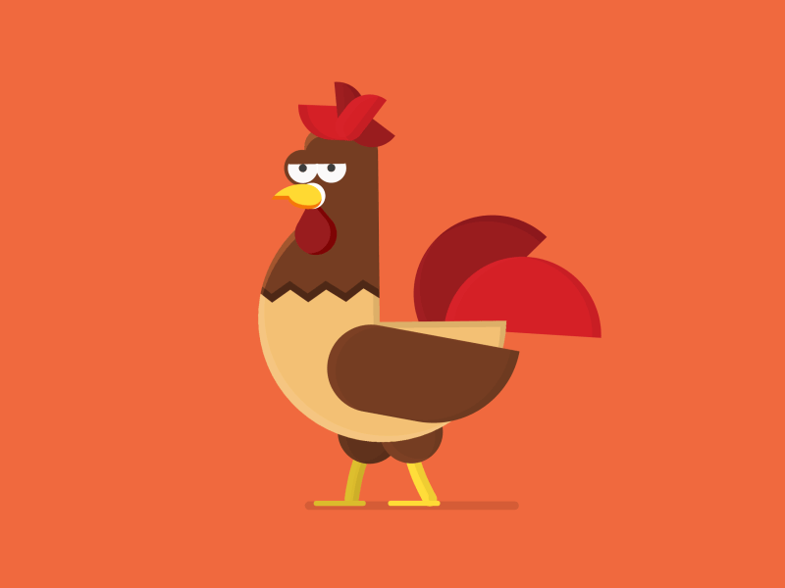
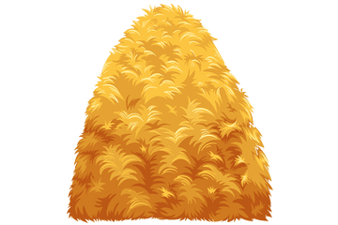

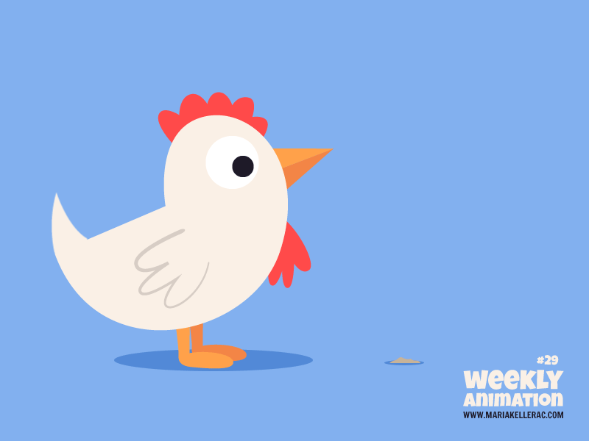
Gọi người dậy sớm
Chú gà trống choai
o
Đánh hơi rất tài
o
Anh em nhà chó
o

Slide 20
Tiếp theo ,bạn nào mặt hay nhăn nhó,leo cây rất tài,lại rất thích ăn chuối? Cứ mùa hè đến là chúng lại đồng thanh hát chào hè là ai nhỉ?

Slide 21
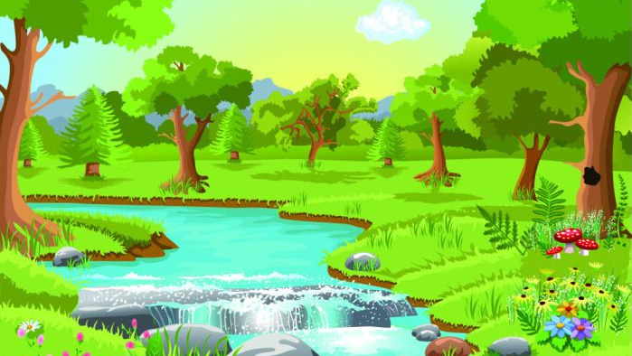


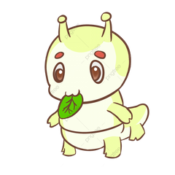
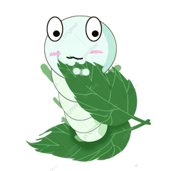






Mặt hay nhăn nhó
Là khỉ trên rừng
Đồng thanh hát cùng
Ve sầu mùa hạ

Slide 22
Ở đoạn cuối cùng,chị em nhà nào cho chúng ta rất nhiều sợi tơ óng ả để dệt vải? Quanh năm chơi đùa làm bạn với nước là họ hàng nhà ai?

Slide 23
Cho tơ óng ả
Chị em nhà tằm
Tắm nước quanh năm
Giống nòi tôm cá…
Loài vật hay quá
Bạn kể tiếp nha.

Slide 24
Trong bài đồng dao VÈ LOÀI VẬT ,chúng mình thấy các con vật được nhắc có đáng yêu không. Các con hãy chăm sóc , yêu quý và bảo vệ các con vật có xung quanh mình nhé!

Slide 25
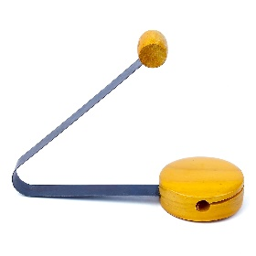
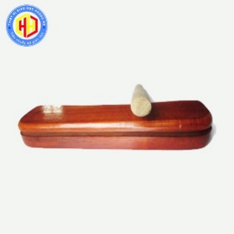
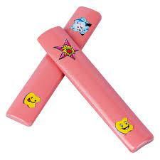
Khi đọc bài đồng dao, chúng mình thể hiện sự vui tươi, rộn ràng và hay hơn khi kết hợp với các dụng cụ âm nhạc như mõ , song loan, phách tre.. đấy. Các con nhớ ngắt nghỉ đúng nhịp nhé,bài đồng dao được ngắt nhịp 2/2 .

